Slide 1
Прогнозування поведiнки клієнтів у магазині будівельних матеріалів
Виконали:
Краєвський Максим Сергійович І-21
Дробуш Микола Миколайович І-21

Slide 2
Мета та завдання системи
Здійснити проектування i розробити модулі системи прогнозування поведінки клієнтів у магазині будівельних матеріалів з метою аналізу купівельних спроможностi, визначення тенденцій попиту та підвищення ефективності роботи бізнесу.
Завдання проекту:
Збір та підготовка даних, у т.ч. сегментація клієнтів;
Розробка моделей прогнозування;
Верифiкацiя i тестування: аналіз факторів впливу; візуалізація результатів;
Інтеграція результатів у бізнес-процеси;

Slide 3
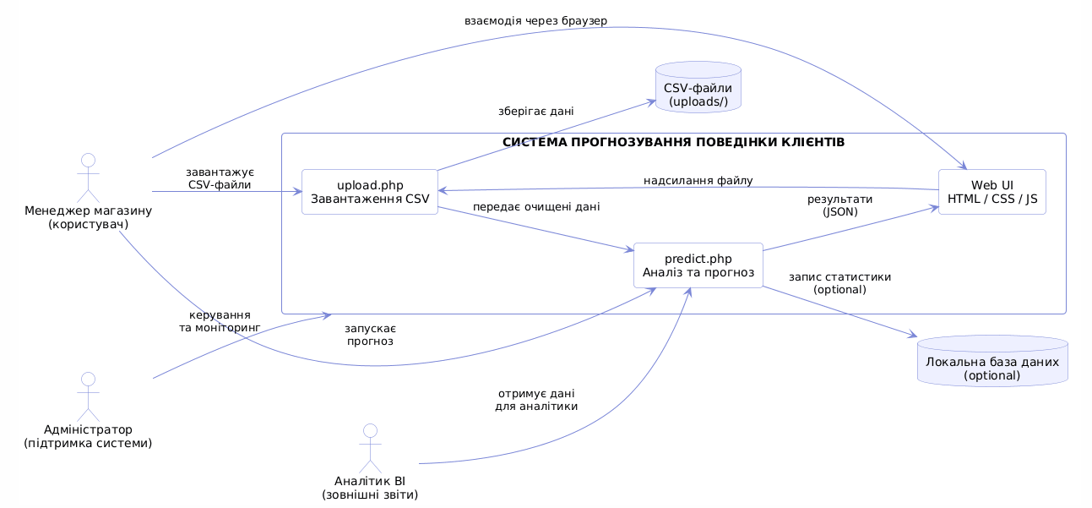
КОНЦЕПЦІЯ СИСТЕМИ

Slide 4
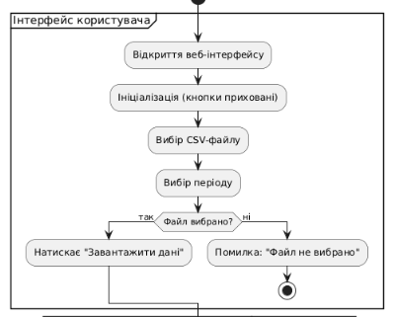
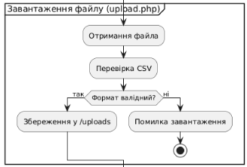
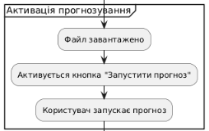
ЕСКІЗНИЙ ПРОЕКТ

Slide 5
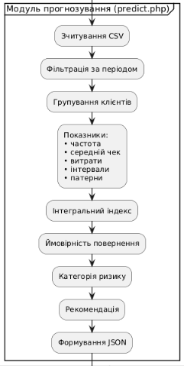
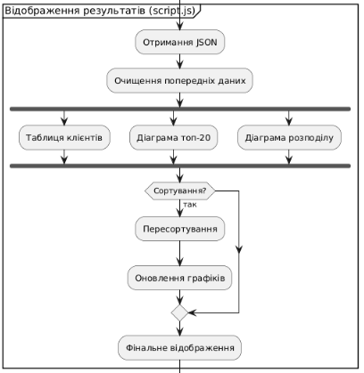
ЕСКІЗНИЙ ПРОЕКТ

Slide 6
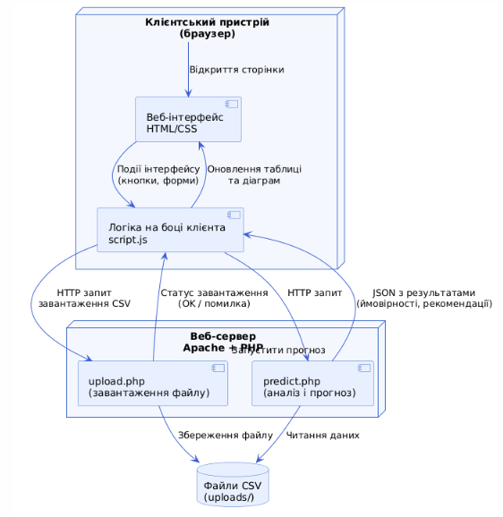
ЕСКІЗНИЙ ПРОЕКТ

Slide 7
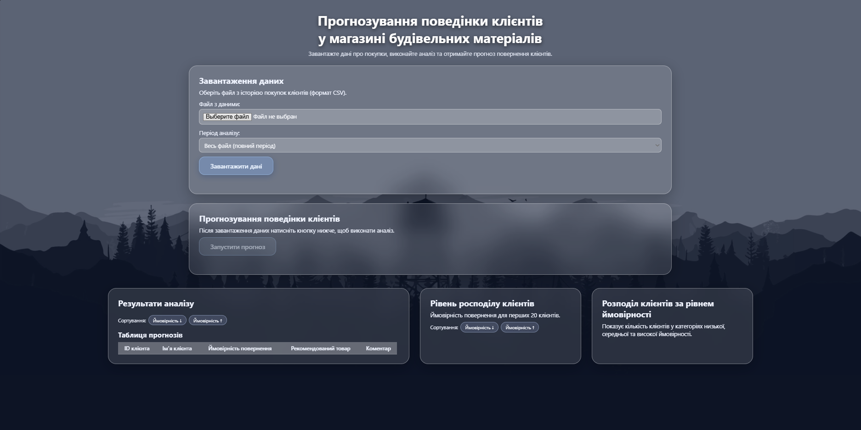
Екранні форми

Slide 8
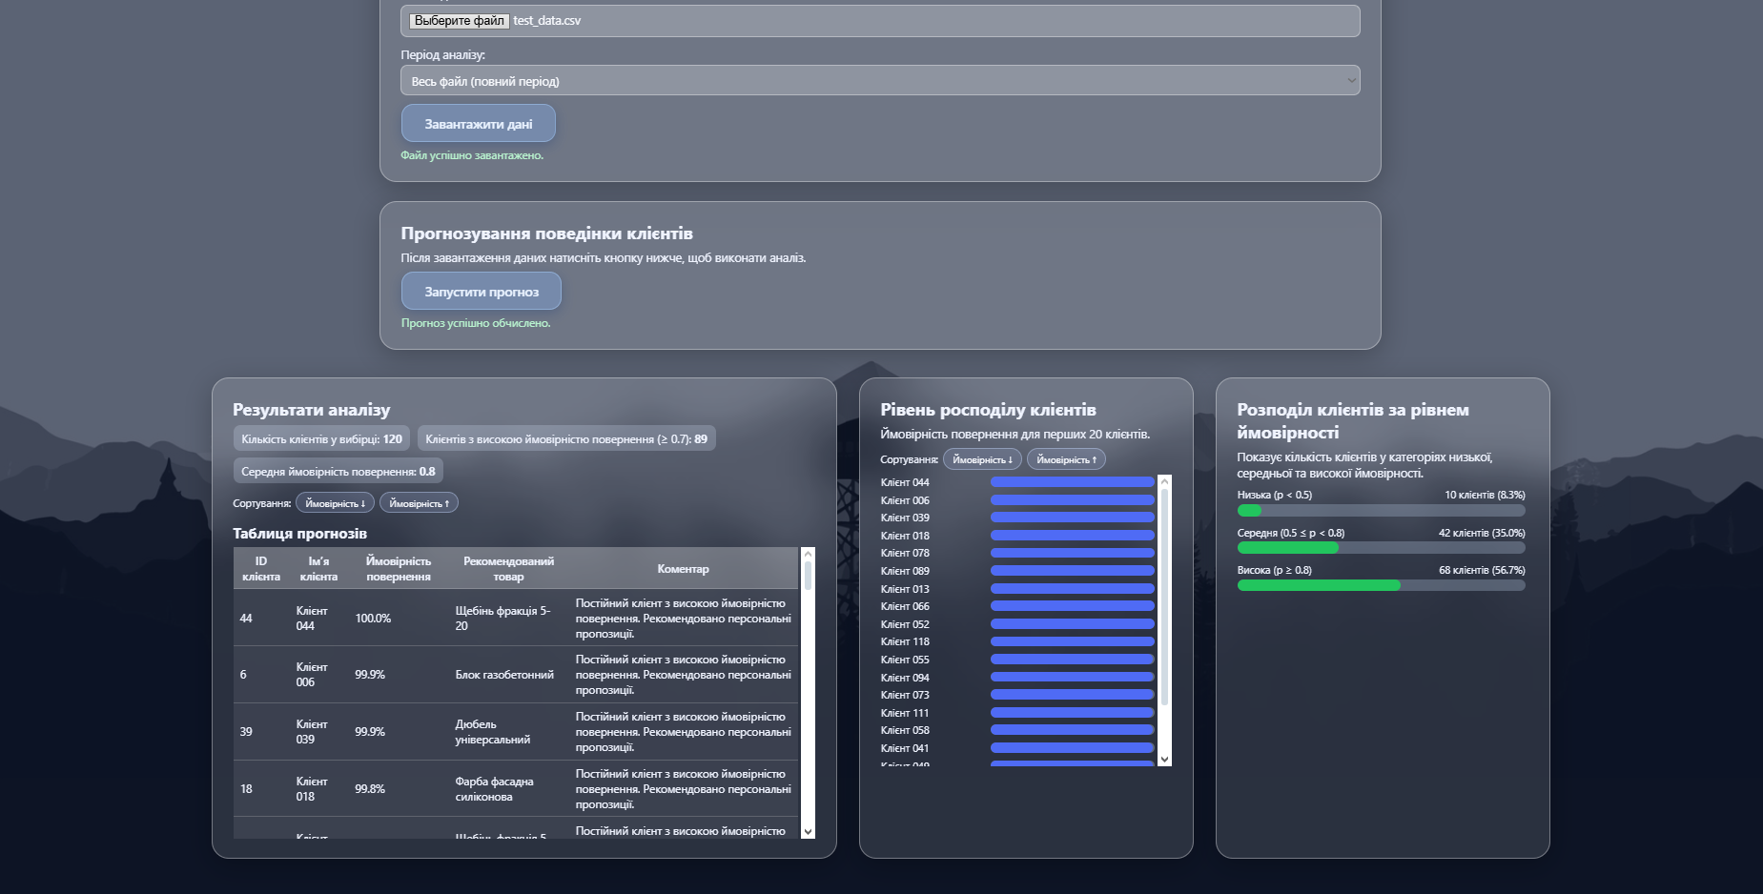
Екранні форми

Slide 9
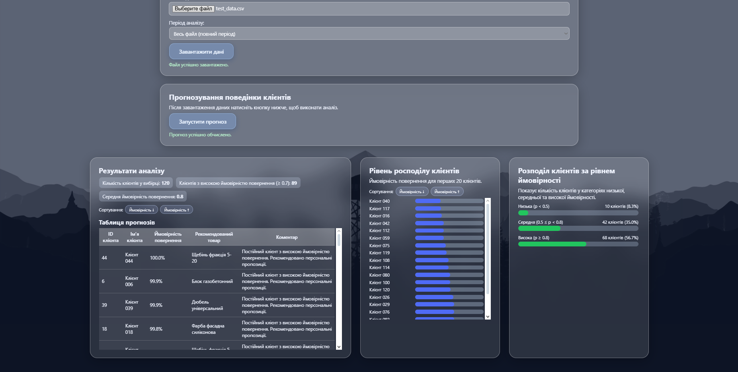
Екранні форми

Slide 10
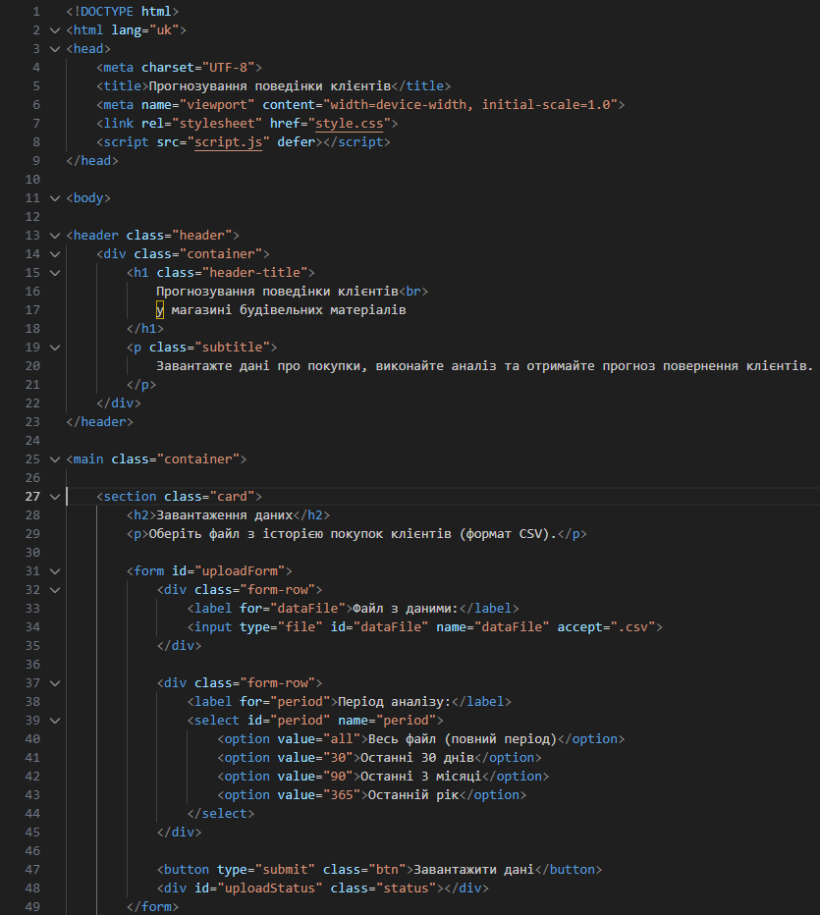
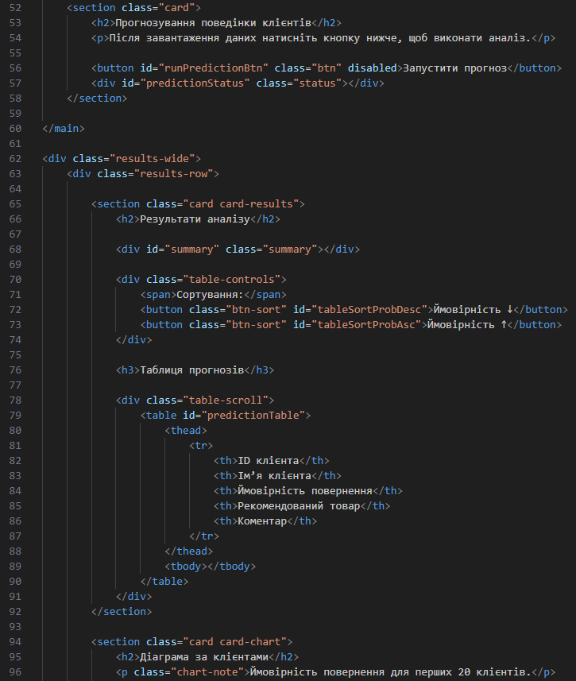
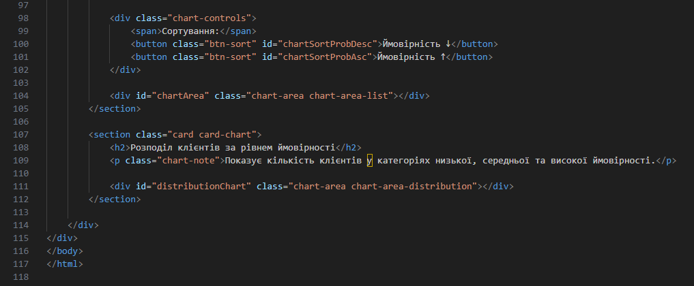
РОБОЧИЙ ПРОЕКТ (HTML)

Slide 11
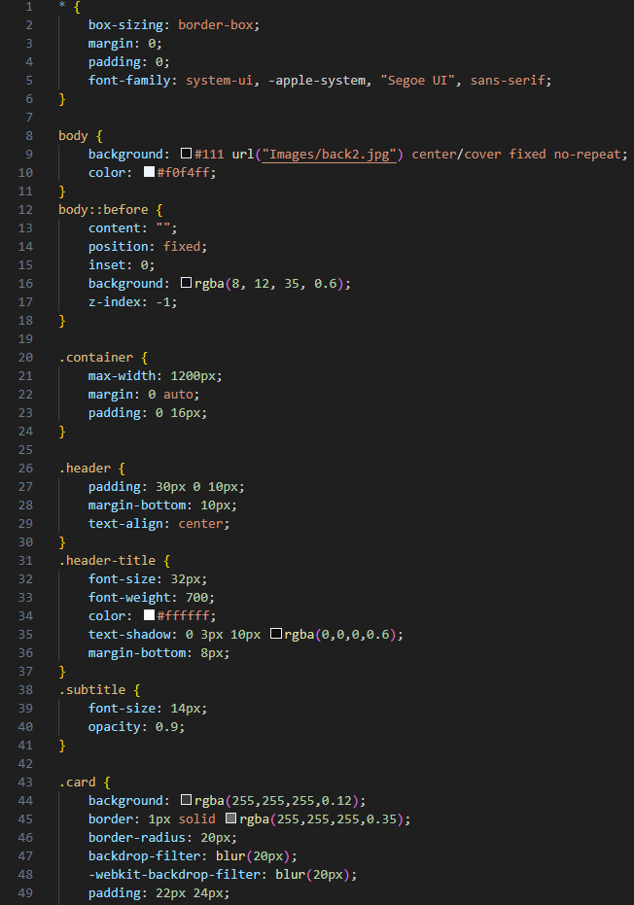
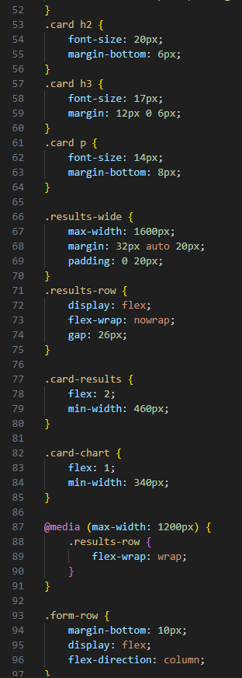
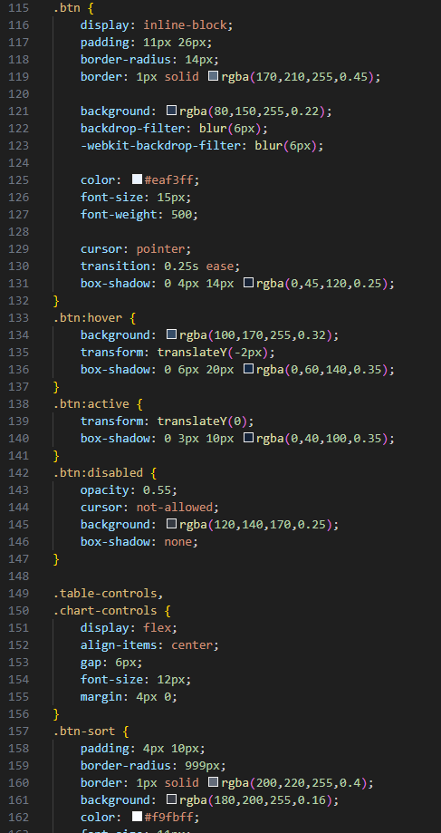
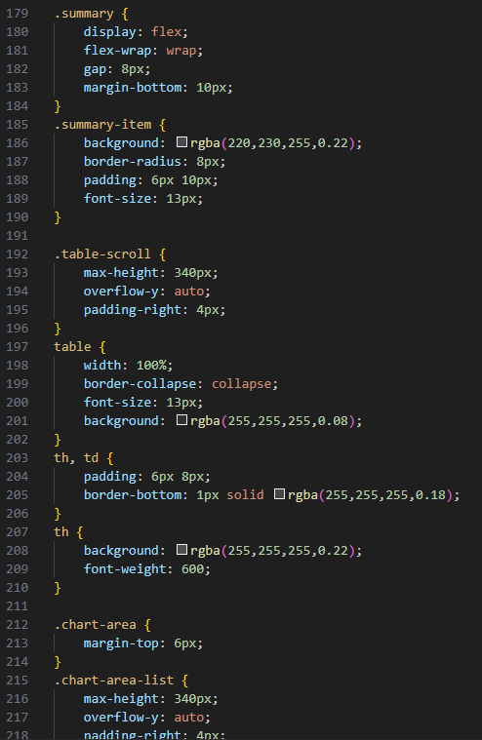
РОБОЧИЙ ПРОЕКТ (CSS)

Slide 12
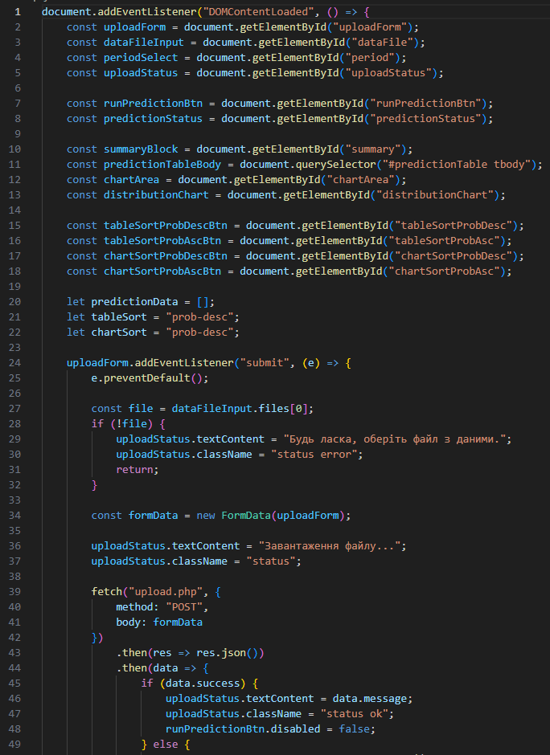
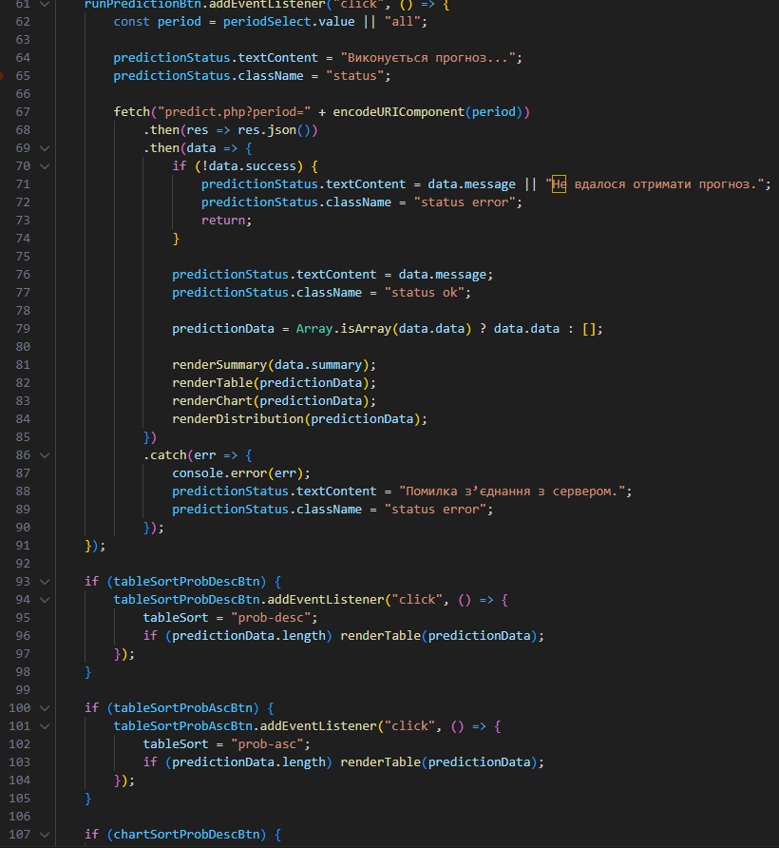
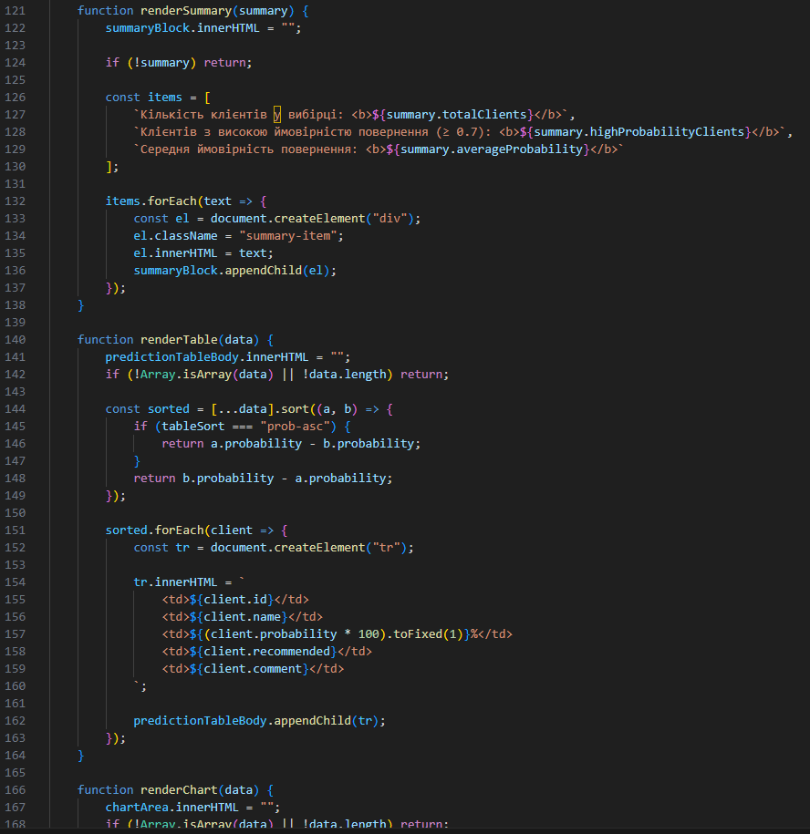
РОБОЧИЙ ПРОЕКТ (JavaScript)

Slide 13
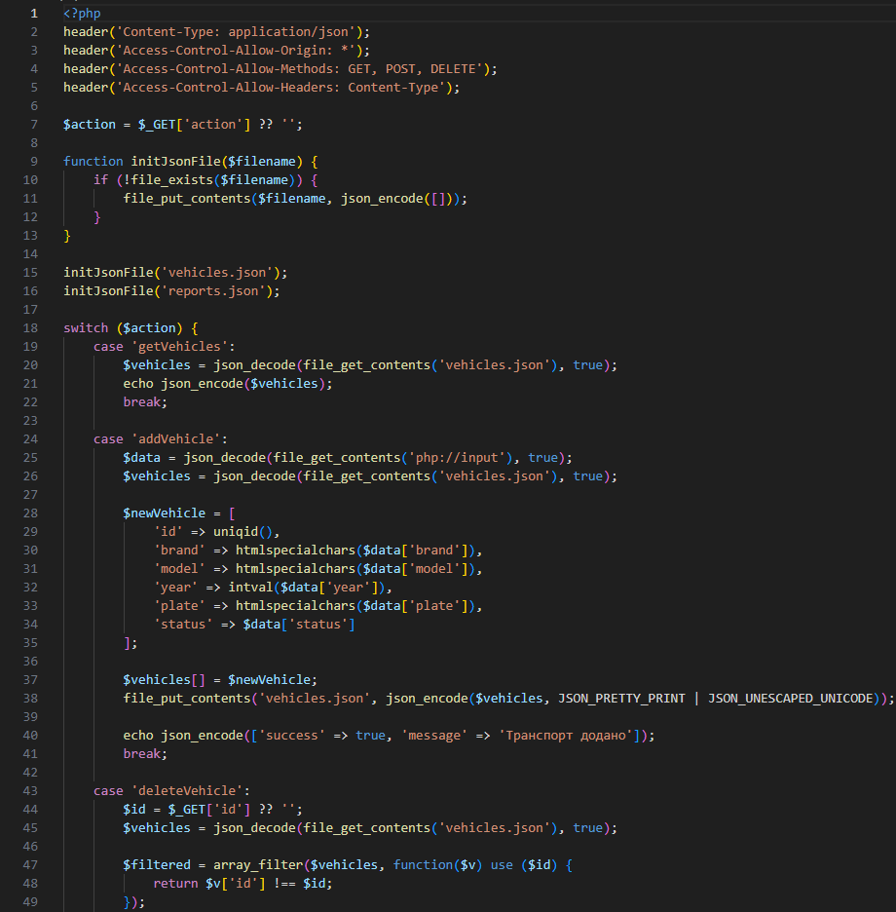
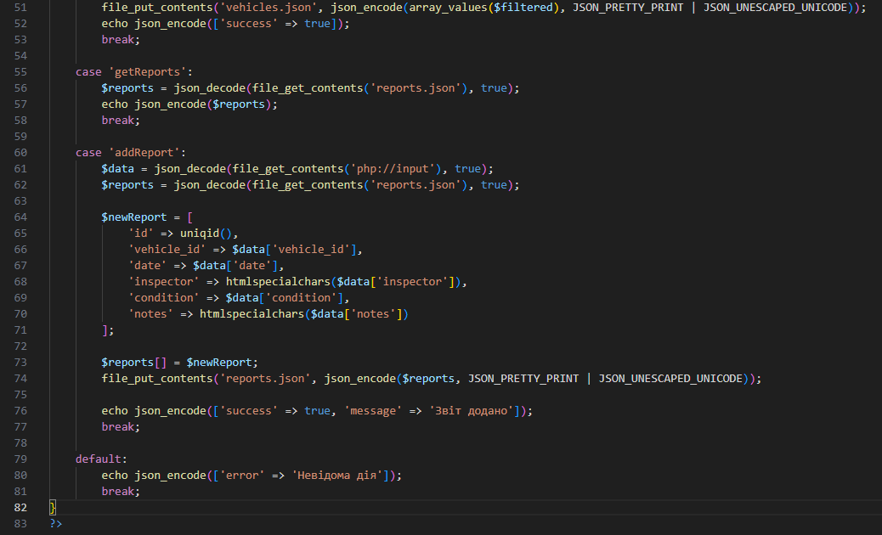
РОБОЧИЙ ПРОЕКТ (PHP_1)

Slide 14
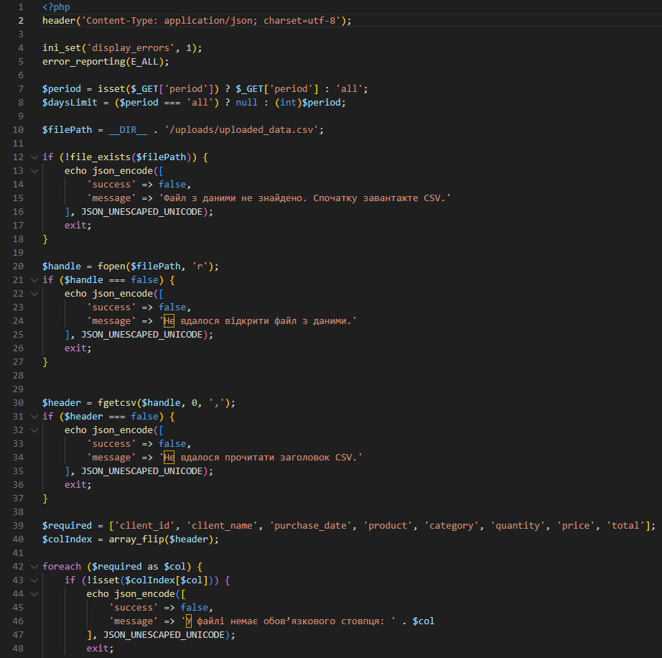
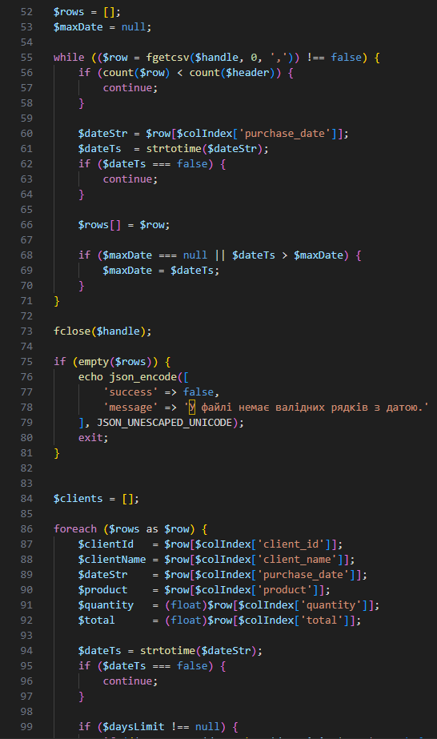
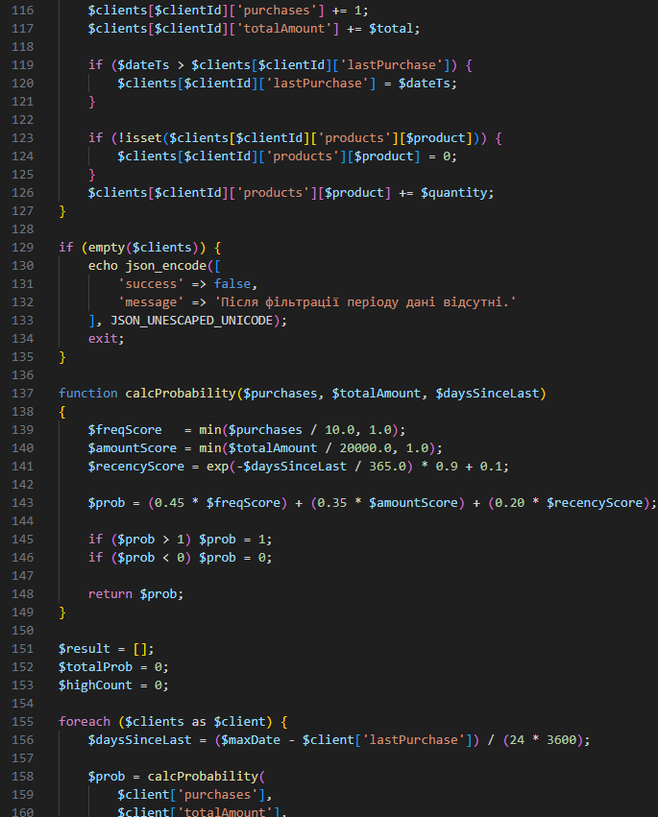
РОБОЧИЙ ПРОЕКТ (PHP_2)

Slide 15
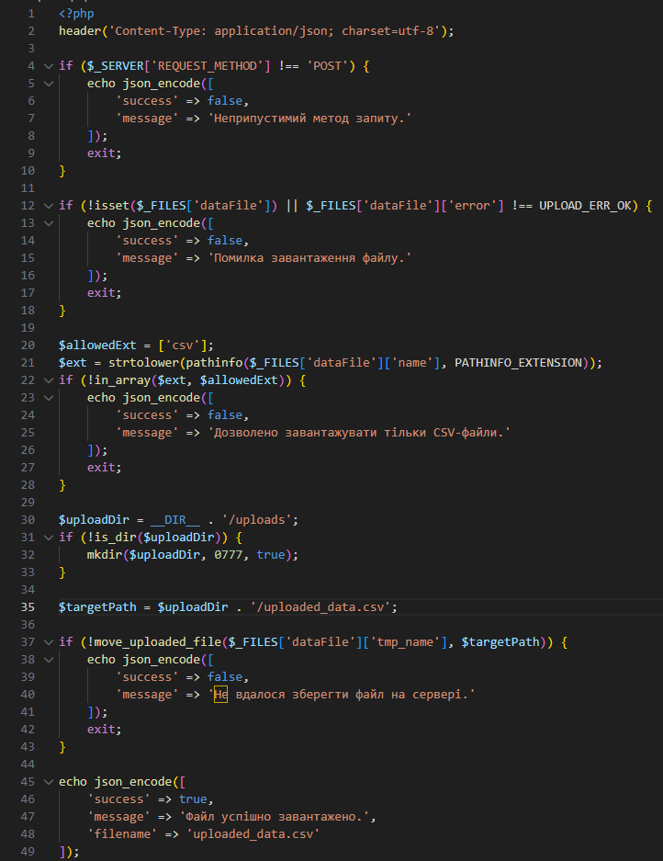
РОБОЧИЙ ПРОЕКТ (PHP_3)

Slide 16
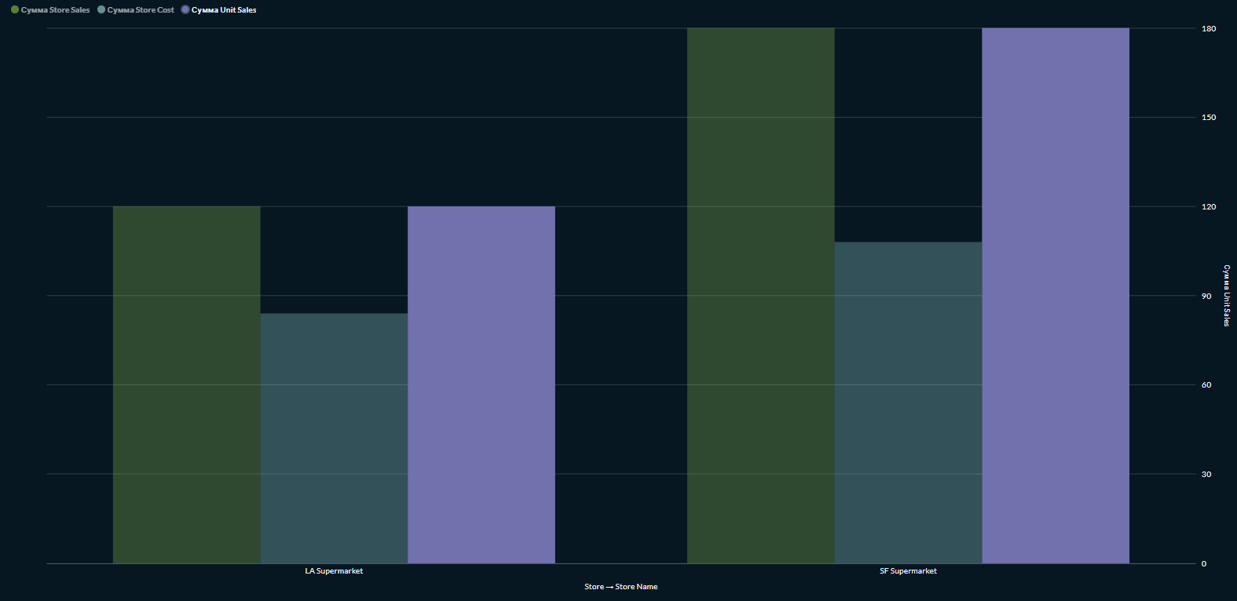
АПРОБАЦІЯ ПРОЕКТУ
Кореляційний - позитивна кореляція між кількістю проданих одиниць, обсягом продажів та витратами магазину. Зі зростанням кількості реалізованого товару збільшуються як доходи, так і витрати.
Регресійний - аналіз показує, що залежність між Unit Sales і Store Sales має майже лінійний характер. Це дозволяє використовувати кількість проданих одиниць як фактор прогнозування доходів магазину та оцінки майбутніх фінансових результатів.

Slide 17
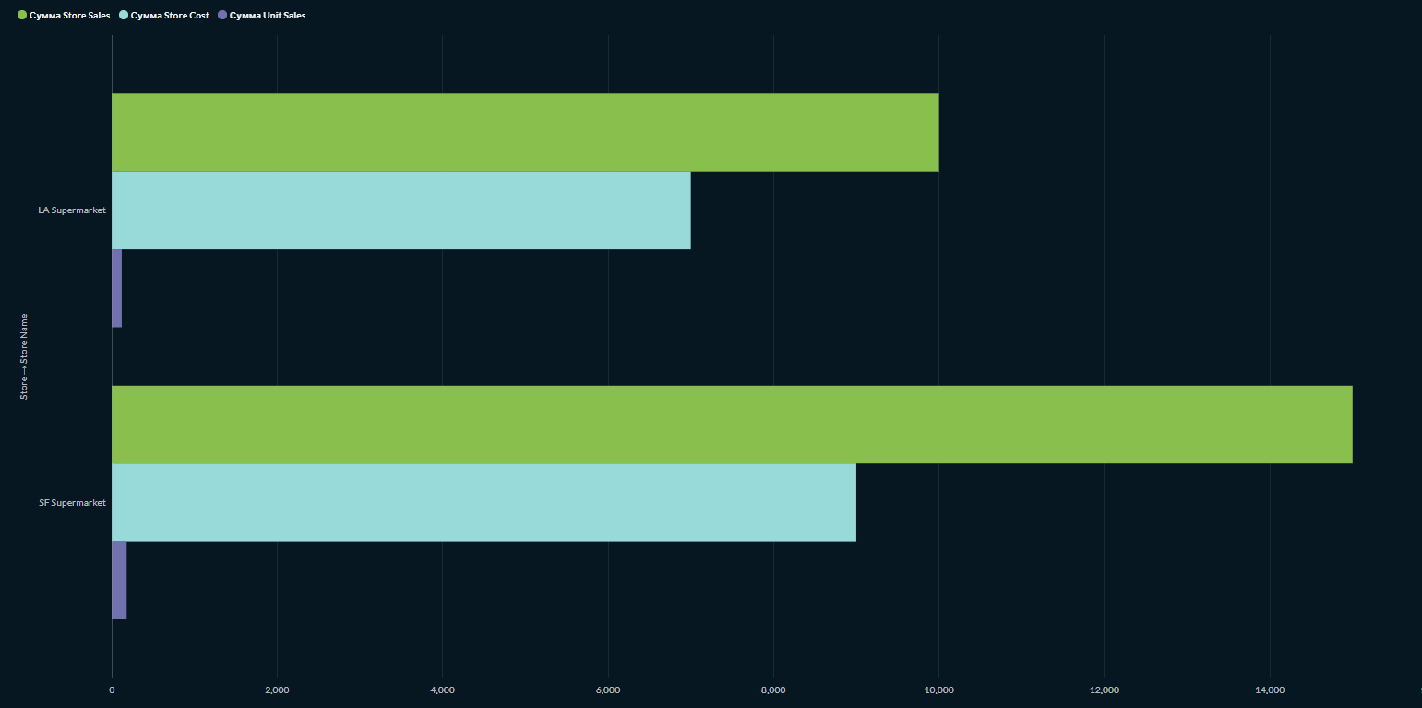
АПРОБАЦІЯ ПРОЕКТУ
Кореляція - простежується порівняння Store Sales, Store Cost та Unit Sales для магазинів LA Supermarket та SF Supermarket. Видно, що магазин з вищими обсягами продажів має також більші витрати та більшу кількість проданих одиниць.
Регресія - залежність між Unit Sales та Store Sales має близький до лінійного характер: зі збільшенням кількості проданих одиниць пропорційно зростає обсяг продажів.

Slide 18
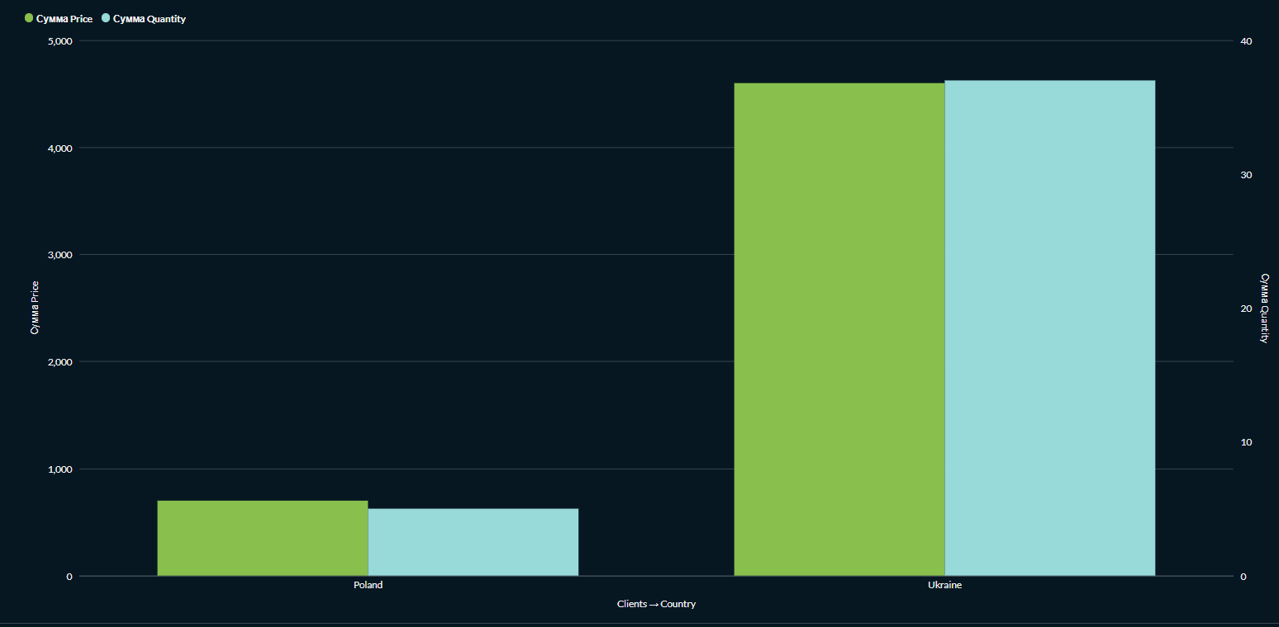
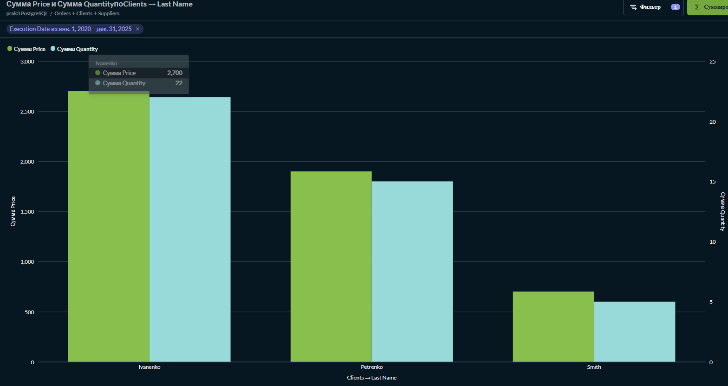
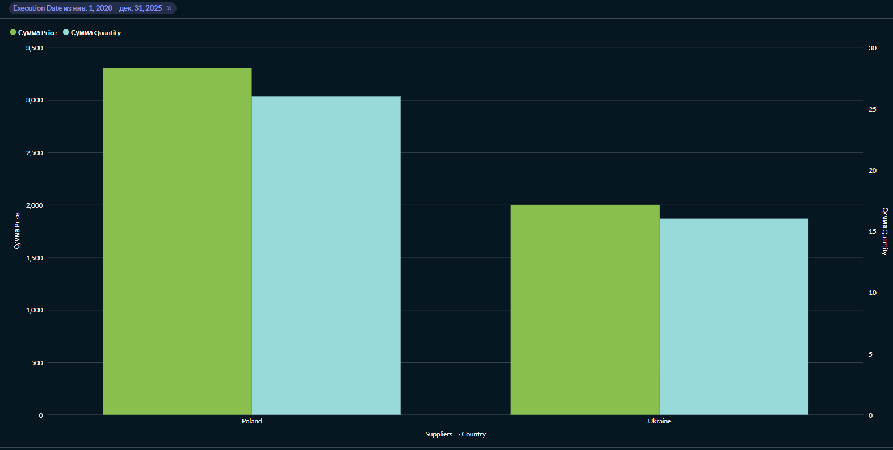
АПРОБАЦІЯ ПРОЄКТУ

Slide 19
Висновок
1. Здійснено проектування i розробити модулі системи прогнозування поведінки клієнтів у магазині будівельних матеріалів з метою аналізу купівельних спроможностi, визначення тенденцій попиту та підвищення ефективності роботи бізнесу.
2. У рамках досліджено здійснено оптимізацiю товарнiв запасiв, формування персоналізовані пропозиції, покращити якість обслуговування та збільшити рівень лояльності покупців.

